Slide 1

Khám phá các loại rau
Đối tượng: Trẻ 3-4 tuổi
Lớp: C2

Slide 2
Cô và trẻ hát bài hát: “Bắp cải xanh”

Slide 3
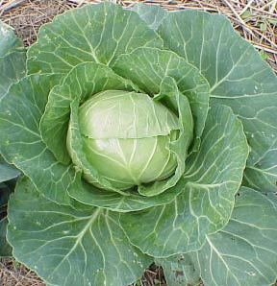
C¶i b¾p

Slide 4
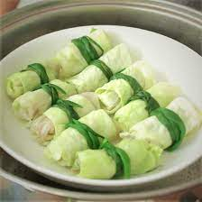

Slide 5
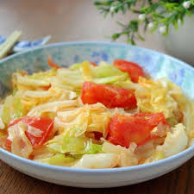

Slide 6
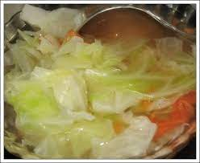

Slide 7
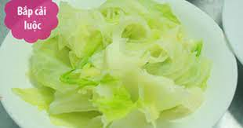

Slide 8
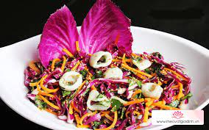

Slide 9
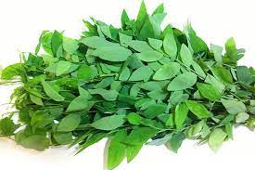

Slide 10
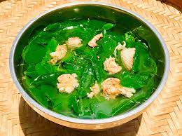

Slide 11
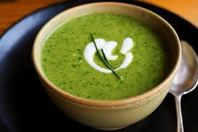

Slide 12
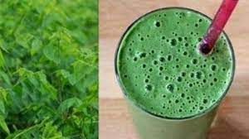

Slide 13

So sánh

Slide 14

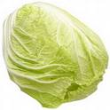
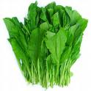

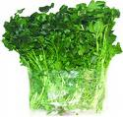

Mở rộng các loại rau ăn lá
Rau cải thảo
Rau cải xanh
Rau mùng tơi
Rau cải xoong
Rau cải trắng

Slide 15






Trò chơi củng cố
Tr­êng mÇm non Hoa Hång - §T:043.7564105

Slide 16

Chúc các cô và các con mạnh khỏe

